Slide 1
전력설비 투자계획 수립을 위한
다기준 투자우선순위 지수 기반
포트폴리오 최적화 연구
국립목포대학교 전기공학과
박사과정 안병현

Slide 2
목차
Ⅰ
연구 배경 및 필요성
Ⅱ
기술적 배경 및 사례 분석
Ⅲ
제안 방법론
Ⅳ
시뮬레이션 결과분석
Ⅴ
결론 및 향후 연구 방향

Slide 3

연구 배경 및 필요성

Slide 4

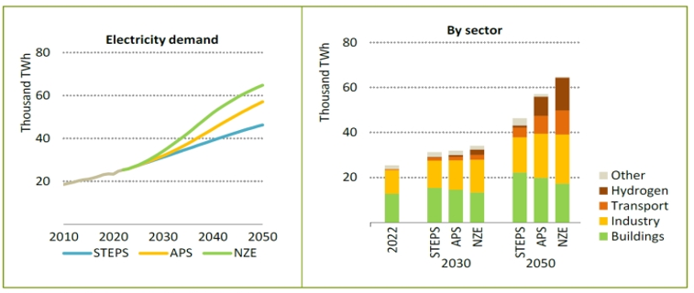
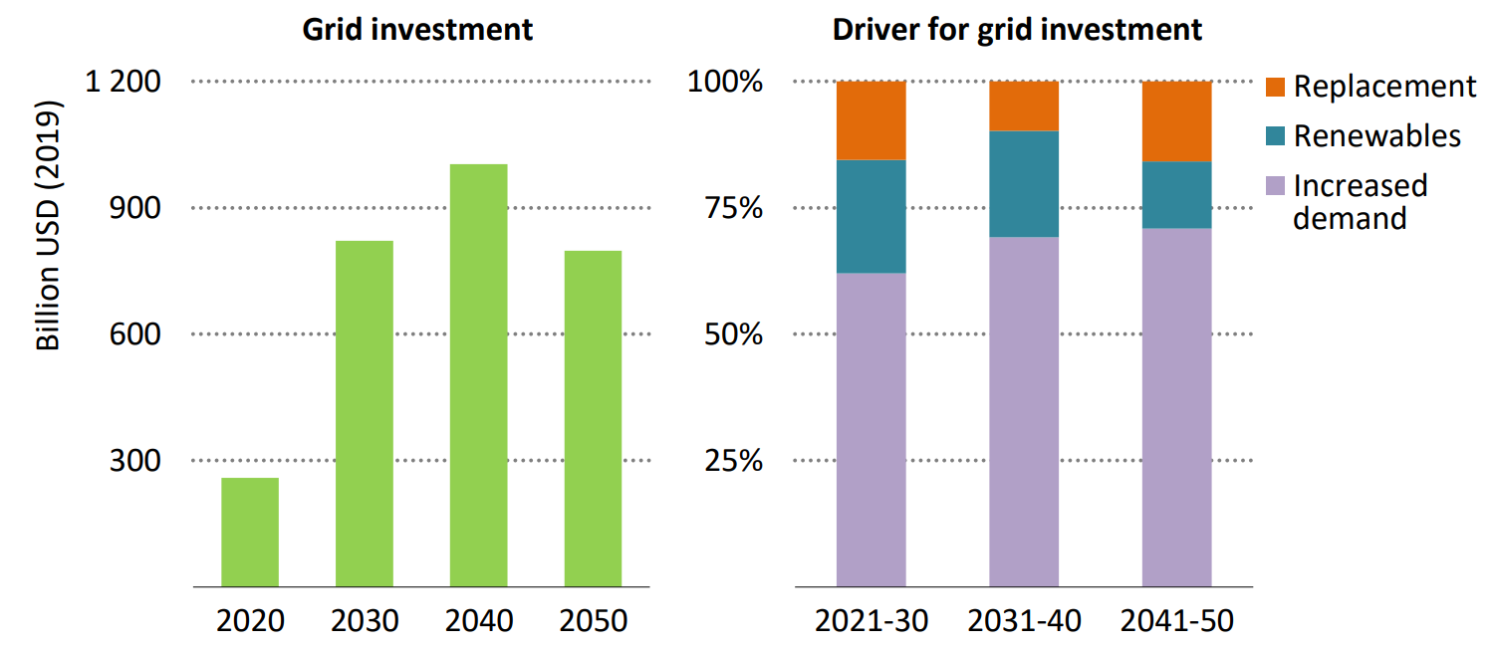


연구 배경 및 필요성
에너지 대변환에 따른 전력설비 투자환경 변화
1970~80년대 경제성장과 산업화로 인해 전력설비 투자 확대 → 노후교체에 대규모 투자 필요
‘IEA 세계 에너지 전망 2030’ → 2050년 전 세계 전력 수요 150% 이상 증가(2023년 대비)
IEA는 탄소 중립을 위해 전력망 투자가 3,000억 달러 수준에서 2030년 까지 연간 6,000억 달러 수준으로 200% 이상 상승할 것으로 예측
변전소 변압기 제작연도별 현황(대)
변전소 변압기 제작연도별 현황(대)
지속적인 전력망 투자 증가
32년 초과
1975
2025
출처: Net Zero by 2050 –
A Roadmap for the Global Energy Sector
출처: 전력거래소 전력통계정보시스템
출처: 에너지경제연구소 원전시장 인사이트 12월호

Slide 5
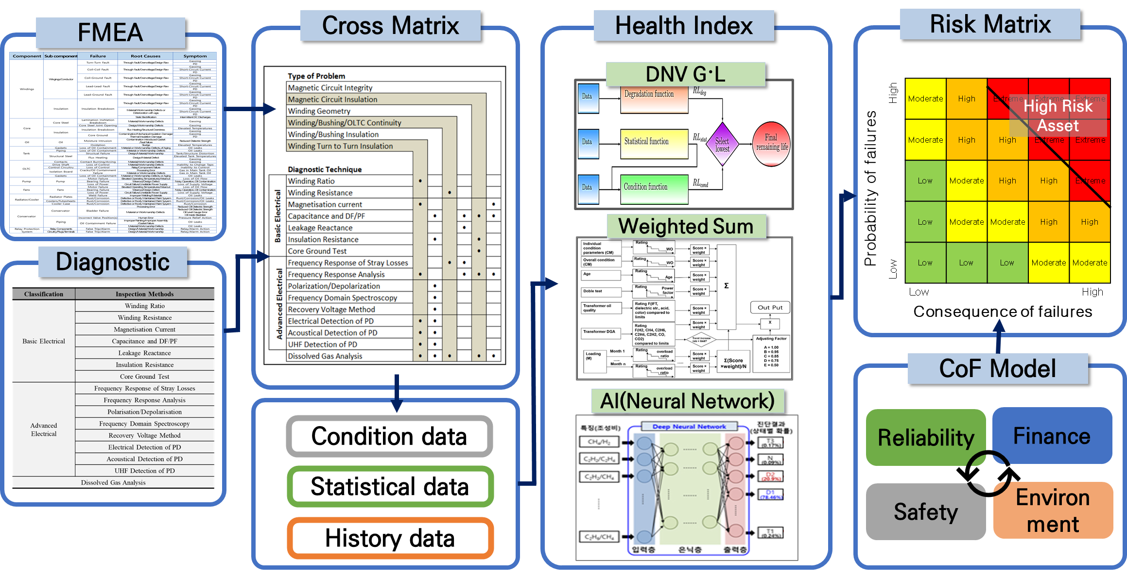
연구 배경 및 필요성
리스크 기반 자산관리 시스템
전력설비의 리스크는 “고장확률(확률) × 고장영향(금액)”를 곱하는 방식 → 기대비용으로 정량화
리스크 매트릭스를 통해 전력계통의 신뢰도에 영향을 주는 자산 식별 및 우선 교체 수행

Slide 6
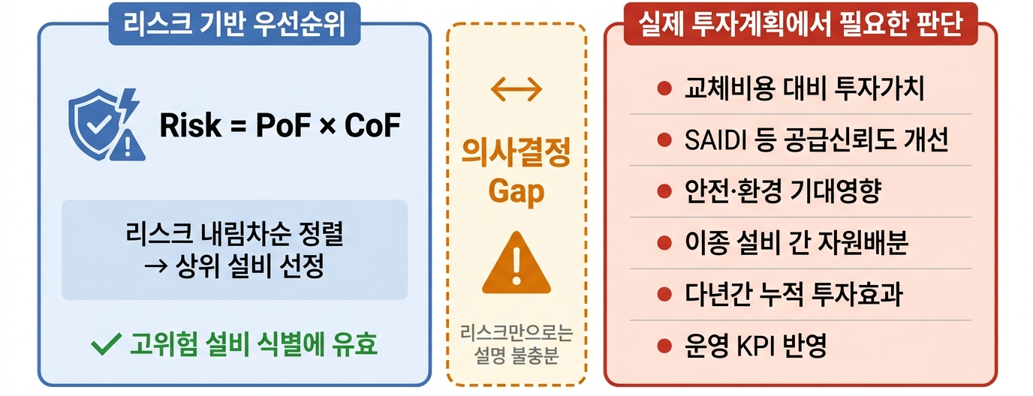
연구 배경 및 필요성
리스크 기반 우선순위의 한계
전력설비의 리스크는 고위험 설비를 식별하는데 유용 → 투자계획 수립에는 추가 판단 필요
경제성, 신뢰도, 운영 목표(KPI) 등 전력설비 운영자 관점에서의 투자 계획 고려

Slide 7
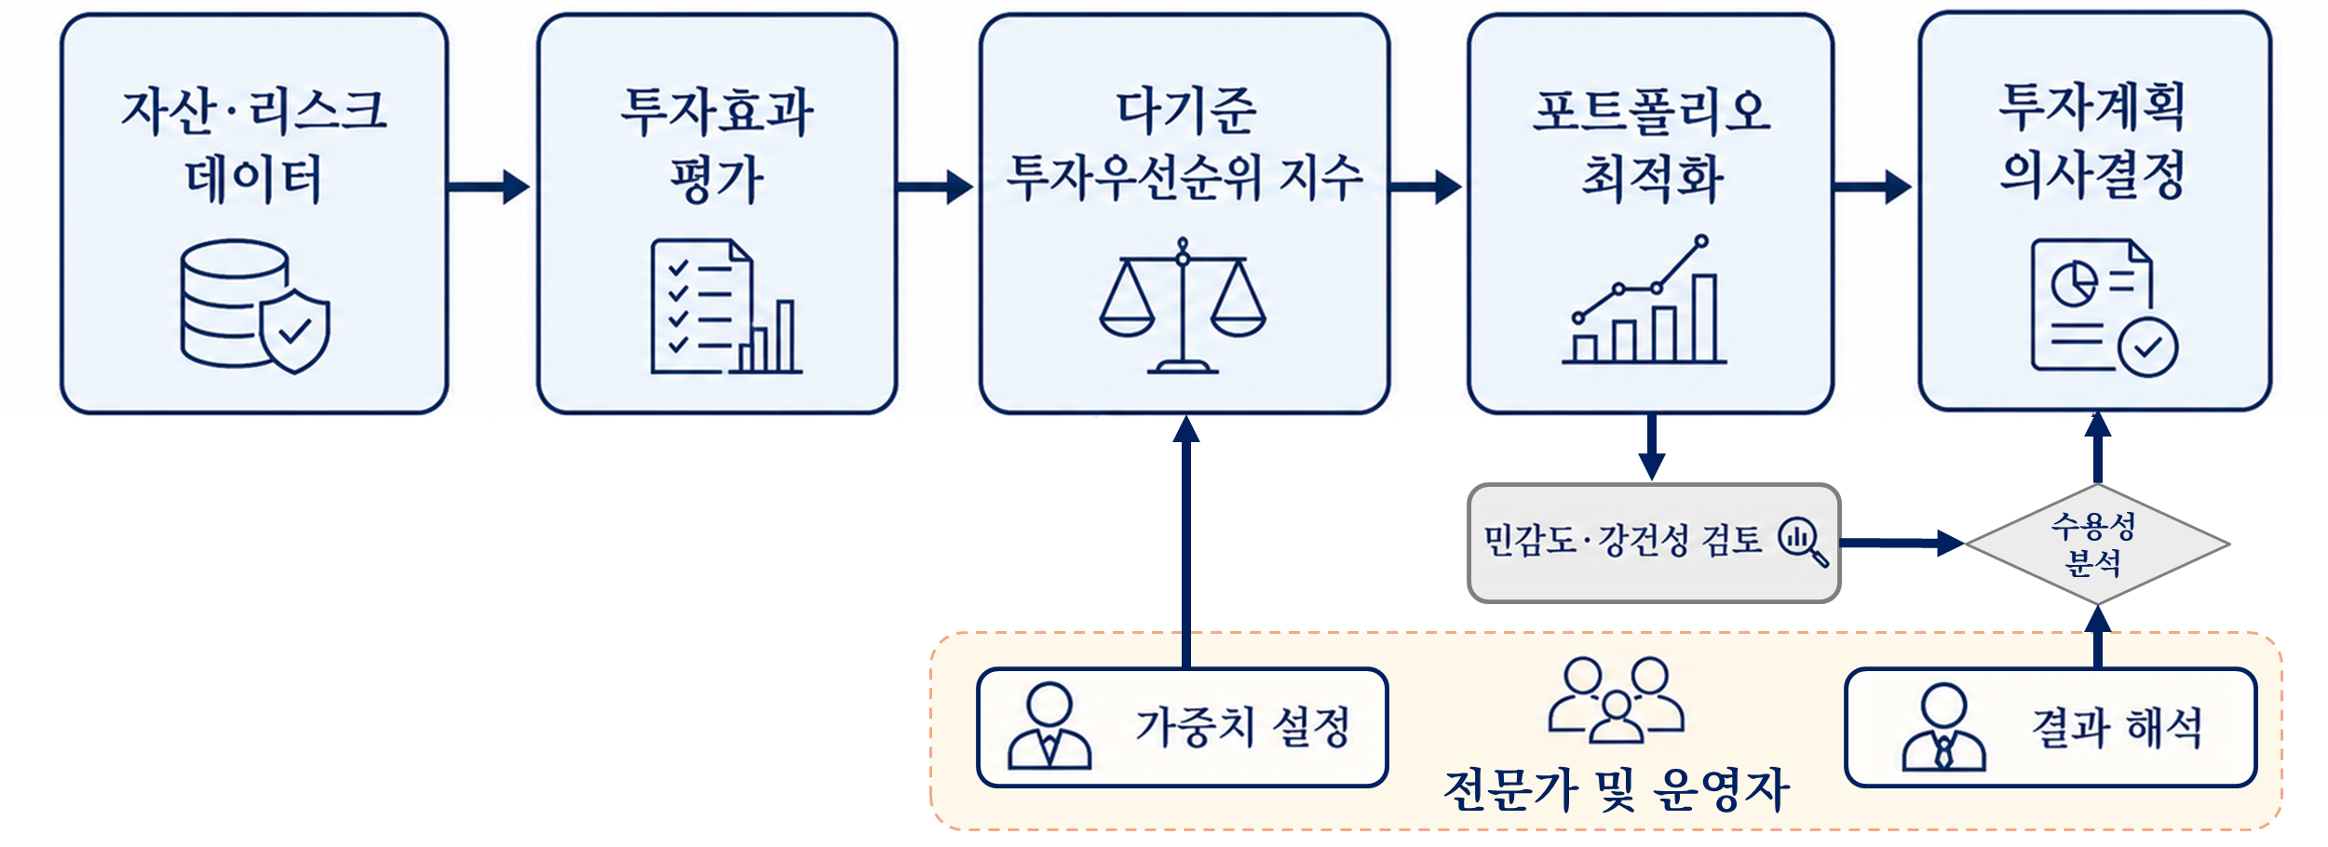
연구 배경 및 필요성
다기준 의사결정 기반 최적 투자 계획 필요
투자재원 확보 어려움의 가중으로 비용·효율적인 전력설비 투자 계획 필요 → 경제성 고려
전력회사의 운영 목표(SAIDI, 리스크 총량, 안전·환경 사고 등)를 반영 필요
실무 제약(예산·물량 등) 제약 하에서 설명 가능한 다년도 투자 포트폴리오 최적화 기술 필요

Slide 8
기술적 배경 및 사례분석

Slide 9
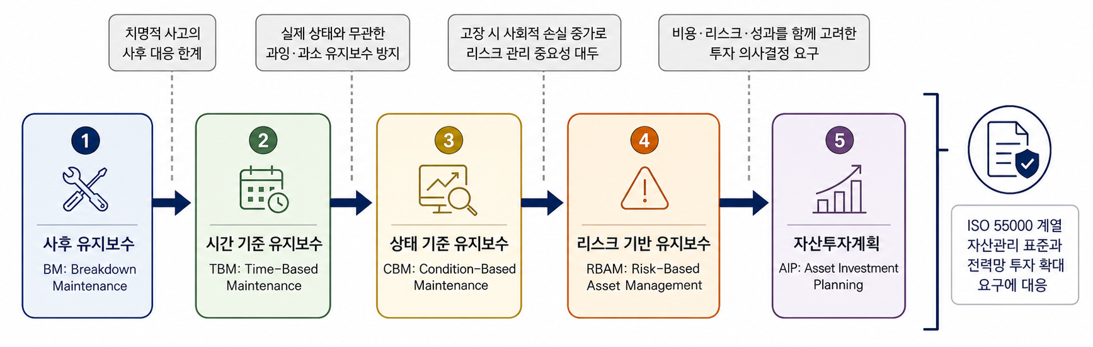
기술적 배경 및 사례분석
자산관리 패러다임 변화
전력설비 자산관리는 사후·시간·상태 기반 자산관리에서 리스크 기반 자산관리 시스템으로 발전
PAS 55·ISO 55000 등 표준은 자산 생애주기 동안의 비용·리스크·성능의 균형을 요구
최근 자산관리는 설비 리스크 기반 자산관리 시스템을 넘어 자산투자계획(AIP) 의사결정으로 확장

Slide 10
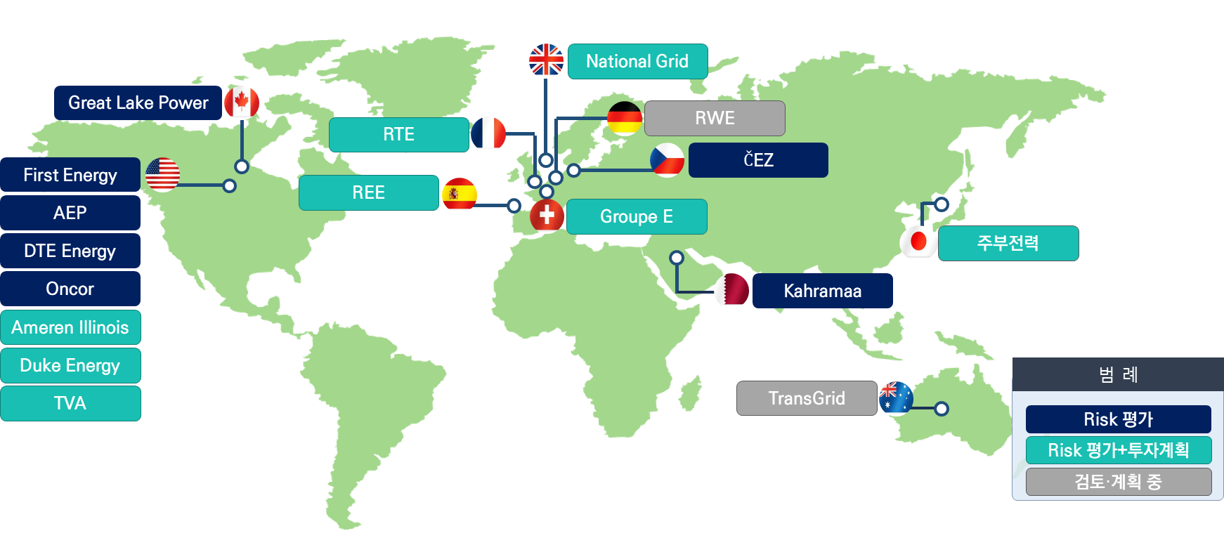
기술적 배경 및 사례분석
RBM 도입 해외 전력회사 사례
북미, 유럽 전력회사를 중심으로 리스크 기반 자산관리를 도입 중이며, 전 세계로 확대 추세
Notes:
이러한 자산관리 시스템은 현재 북미, 유럽 전력회사를 중심으로 실제 도입되고 있으며 전세계로 확대되고 있는 추세입니다.

Slide 11
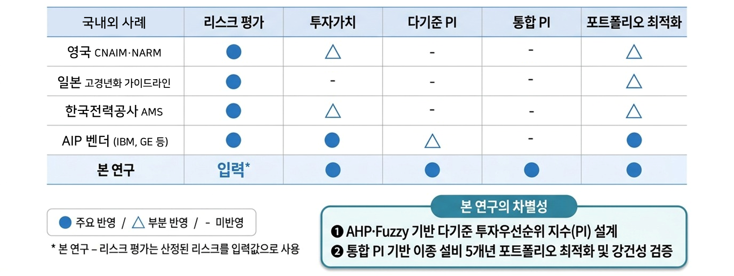
기술적 배경 및 사례분석
선행연구 검토 및 본 연구와의 차이점
국내외 전력 유틸리티는 전력설비의 리스크 평가를 기반으로 전력계통 자산을 균형있게 관리
AIP 벤더(IBM, GE, Copperleaf 등)는 설비별 리스크·투자가치 평가 모델과 투자 프레임워크 제공
본 연구는 리스크와 자산 정보를 활용하여 투자가치, 다기준 우선순위 지수 기반 최적화를 제안함

Slide 12
제안 방법론

Slide 13
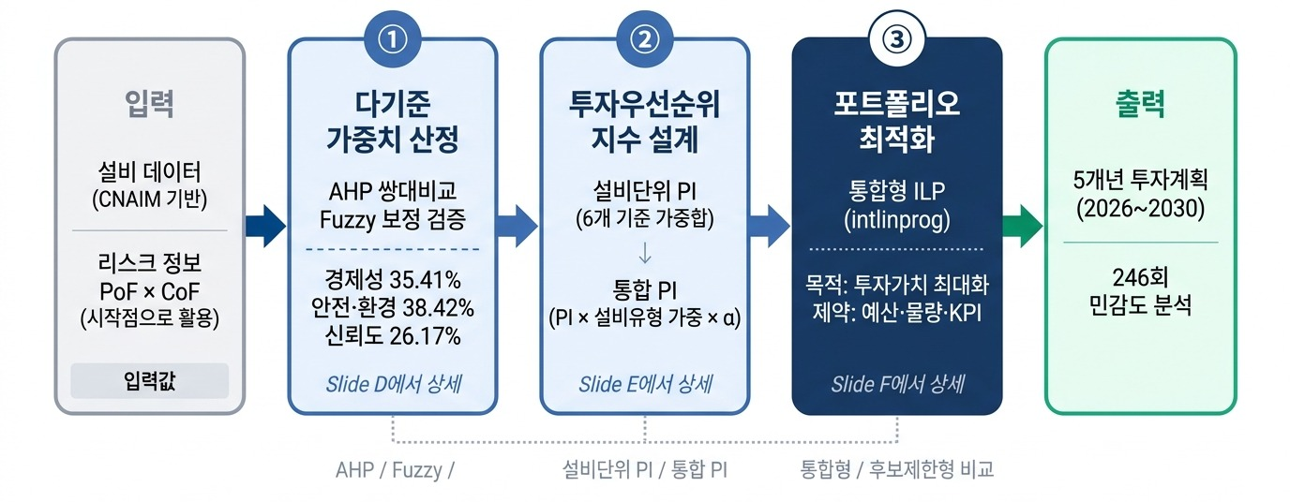
제안 방법론
다기준 투자우선순위 지수(PI) 기반 포트폴리오 최적화 프레임워크
전문가 판단을 AHP·Fuzzy 절차로 정량화하여 다기준 투자우선순위 지수(PI) 산정
설비 단위 PI를 설비유형 가중치와 결합하여 시스템 관점의 통합 PI로 확장
통합형 ILP를 통해 예산·물량·KPI 제약을 반영한 투자 포트폴리오 최적화 프레임워크 도출

Slide 14
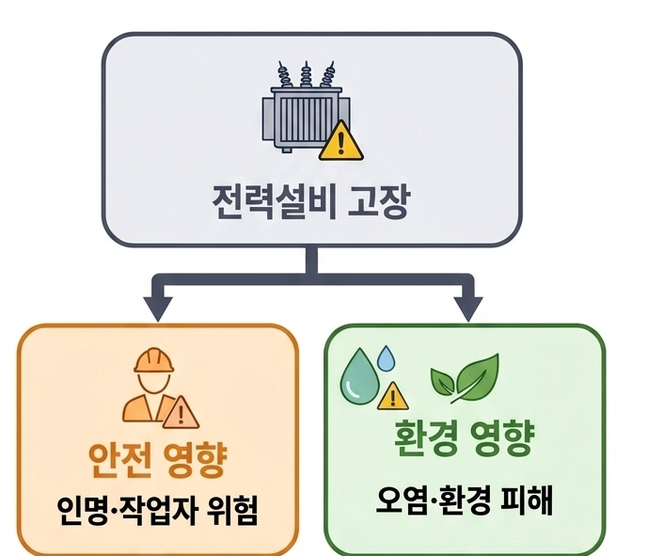
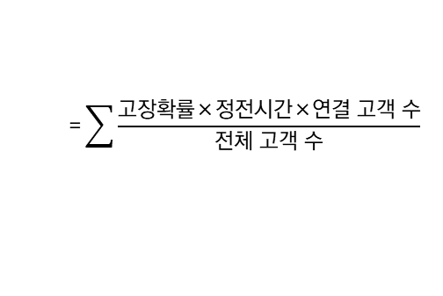
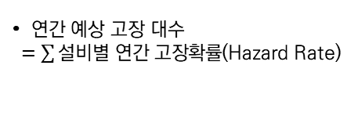
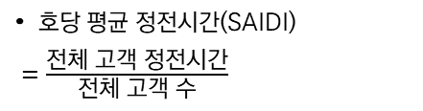
제안 방법론
투자효과 지표 산정
전력설비 운영자 관점에서의 투자효과 정의 → 경제성, 신뢰도, 안전·환경에서 정량화
본 연구에서는 경제성(투자가치/투자효율), 신뢰도(SAIDI/고장률), 안전·환경(고장영향) 적용
경제성
신뢰도
안전·환경
투자가치/투자효율
SAIDI 및 고장률
안전영향 · 환경영향
기존 설비와 교체 후 신규 설비의 리스크 차이를 의미하며, 설비 교체를 통해 얻을 수 있는 리스크 비용 저감 효과
설비 고장으로 인해 발생하는 정전 관점의 신뢰도 지표로, 설비 교체가 신뢰도 개선에 미치는 효과를 정량화
전력설비 유틸리티의 운영 목표 중 하나로 안전 및 환경 사고로 인한 영향을 금액으로 정량화
• 호당 평균 정전시간(SAIDI)
$=\frac{\text{전체} \text{고객} \text{정전시간}}{\text{전체} \text{고객} \text{수}}$
$$\text{=}\sum{\frac{\text{고}\text{장}\text{확}\text{률}\text{×}\text{정}\text{전}\text{시}\text{간}\text{×}\text{연}\text{결} \text{고}\text{객} \text{수}}{\text{전}\text{체} \text{고}\text{객} \text{수}}}$$
• 연간 예상 고장 대수
$=\sum{\text{설비별} 연간 고장확률}$(Hazard Rate)
기대영향 = 고장확률 × 영향비용

Slide 15
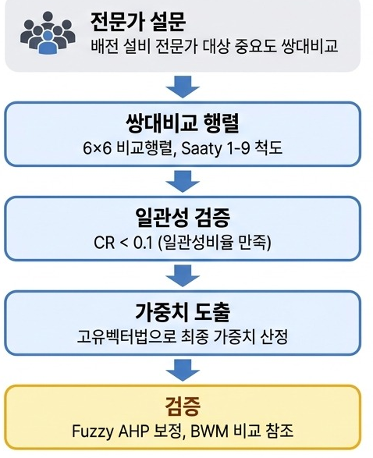
제안 방법론
AHP·Fuzzy 기반 다기준 가중치 산정
전문가 설문 기반 AHP 쌍대비교로 평가기준의 가중치 산정 → 전문가 참여형 의사결정 구조
언어적 판단의 모호성을 보정하기 위해 Fuzzy 척도를 활용한 절대영향도 모델 적용
하위지표 | AHP 가중치 | 평균 절대영향도 | Fuzzy 절대영향도 | Fuzzy 보정가중치
투자가치 | 0.2251 | 4.75 | 0.7917 | 0.2407
투자효율 | 0.1290 | 3.95 | 0.6583 | 0.1147
SAIDI 저감 | 0.2038 | 4.95 | 0.8250 | 0.2271
고장률 저감 | 0.0579 | 3.15 | 0.5250 | 0.0411
안전 영향 저감 | 0.2633 | 4.95 | 0.8250 | 0.2934
환경 영향 저감 | 0.1209 | 3.05 | 0.5083 | 0.0830

Slide 16
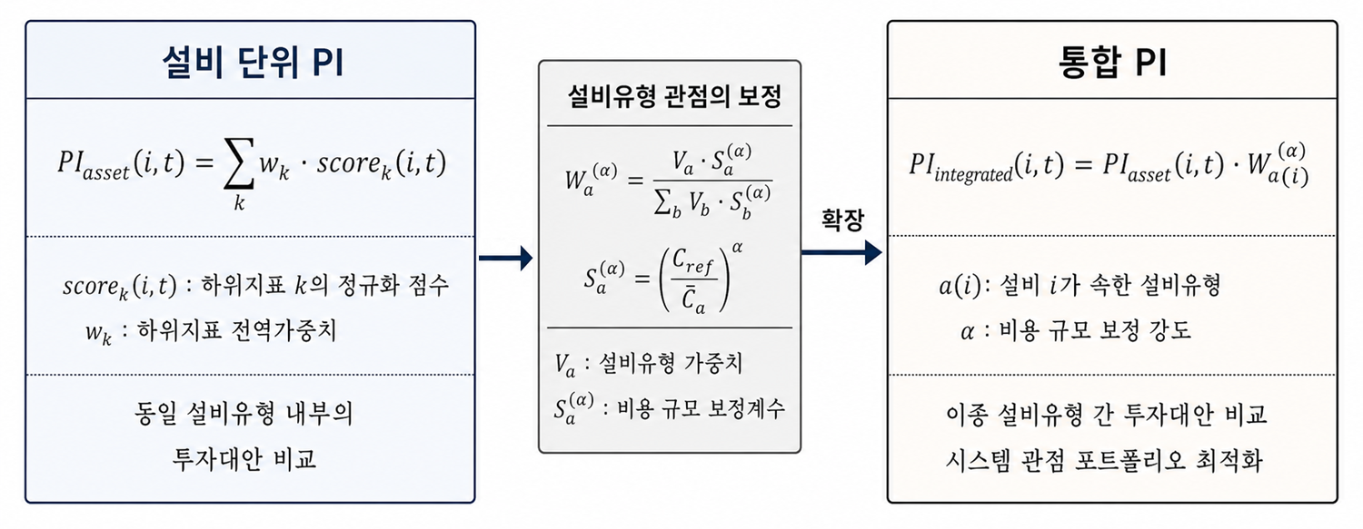
제안 방법론
투자 우선순위 지수(PI) 산정
투자효과 지표는 모두 스케일이 다르므로 정규화 필요 → 정규화 후 가중합 하여 설비단위 PI 산출
통합 PI는 설비유형 가중치와 비용규모 보정계수를 반영하여 산정
설비 단위 PI → 설비 유형 내 투자 비교 / 통합 PI → 시스템 관점의 투자 비요

Slide 17
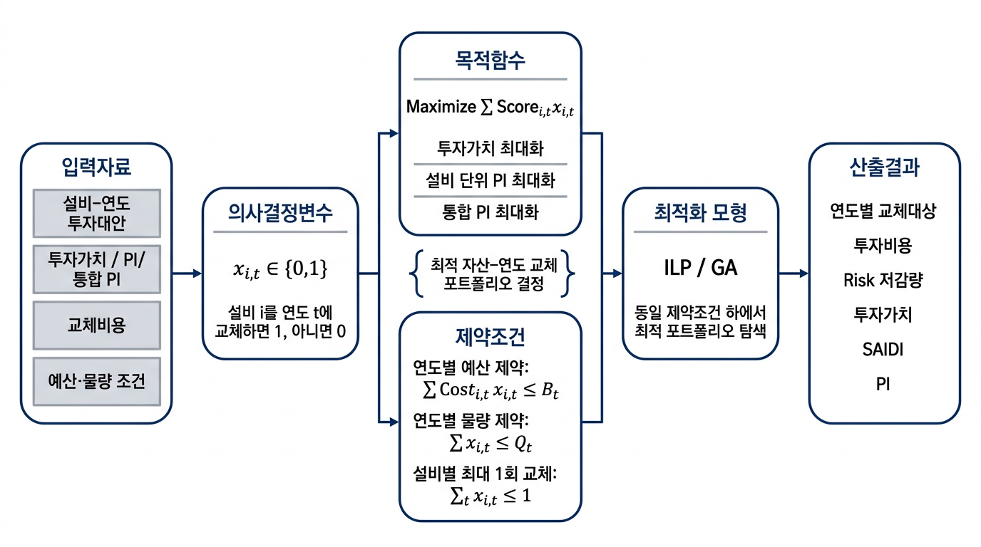
제안 방법론
포트폴리오 최적화 모델
설비-연도 투자대안을 이진 의사결정변수로 정의하여 교체 여부와 시점 결정
연도별 예산·물량·중복교체 제약 등 실무적 제약 기반 포트폴리오 최적화 → 목적함수(투자가치/PI)

Slide 18
시뮬레이션 결과분석

Slide 19
시뮬레이션 결과분석
시뮬레이션 개요
CNAIM 기반 설비 예시 데이터 20,000여 대 중 리스크, 투자가치 상위 30% 설비 대상
방법론을 점차 확장해가며 단계적으로 성능 검증 (①리스크·투자가치 → ②설비 단위 PI → ③통합 PI)
구분 | 내용
사례연구 대상설비 | 리스크 상위 30% ∪ 투자가치 상위 30%
분석 범위 | 설비·연도별 교체 우선순위 및 5개년 투자계획(2026~2030년)
다기준 평가항목 및 투자지표 | 경제성 | 신뢰도 |  | 안전·환경
154kV | 투자가치/투자효율 | SAIDI/고장률 |  | 안전영향/환경영향
제약조건 | 예산(자산 총액의 4%), 교체 물량(설비유형별 전체 대상 설비 수 5%), KPI(SAIDI)
비교군 | 1단계 리스크·투자가치 / 2단계 설비단위 PI / 3단계 통합 PI
시뮬레이션 설정 | 할인율 |  | 평가기간
 | 5% |  | 설비 설계수명

Slide 20
시뮬레이션 결과분석
1단계 시뮬레이션 결과 분석(리스크 vs 투자가치)
리스크 Greedy는 현재 시점의 리스크만 고려하므로 투자효과 지표가 가장 낮게 산출
IV ILP는 동일한 제약조건에서 투자효과 지표가 가장 높게 산출 → 경제성 기반 최적화 성능 검증
지표 | 리스크 Greedy | IV Greedy | IV ILP | IV GA
교체 물량(대) | 3,941 | 4,276 (+335) | 4,607 (+666) | 4,613 (+672)
투자비용(억 원) | 759.98 | 760.70 (+0.1%) | 761.10 (+0.1%) | 761.66 (+0.2%)
리스크 저감량(억 원) | 1,642.58 | 1,753.59 (+6.8%) | 1,786.34 (+8.8%) | 1,781.42 (+8.5%)
투자가치(억 원) | 882.60 | 992.89 (+12.5%) | 1,025.24 (+16.2%) | 1,019.76 (+15.6%)
투자효율 | 2.161 | 2.305 (+0.144) | 2.347 (+0.188) | 2.339 (+0.178)
SAIDI 저감(분/호) | 0.6082 | 0.6532 (+7.4%) | 0.6721 (+10.5%) | 0.6905 (+13.5%)

Slide 21
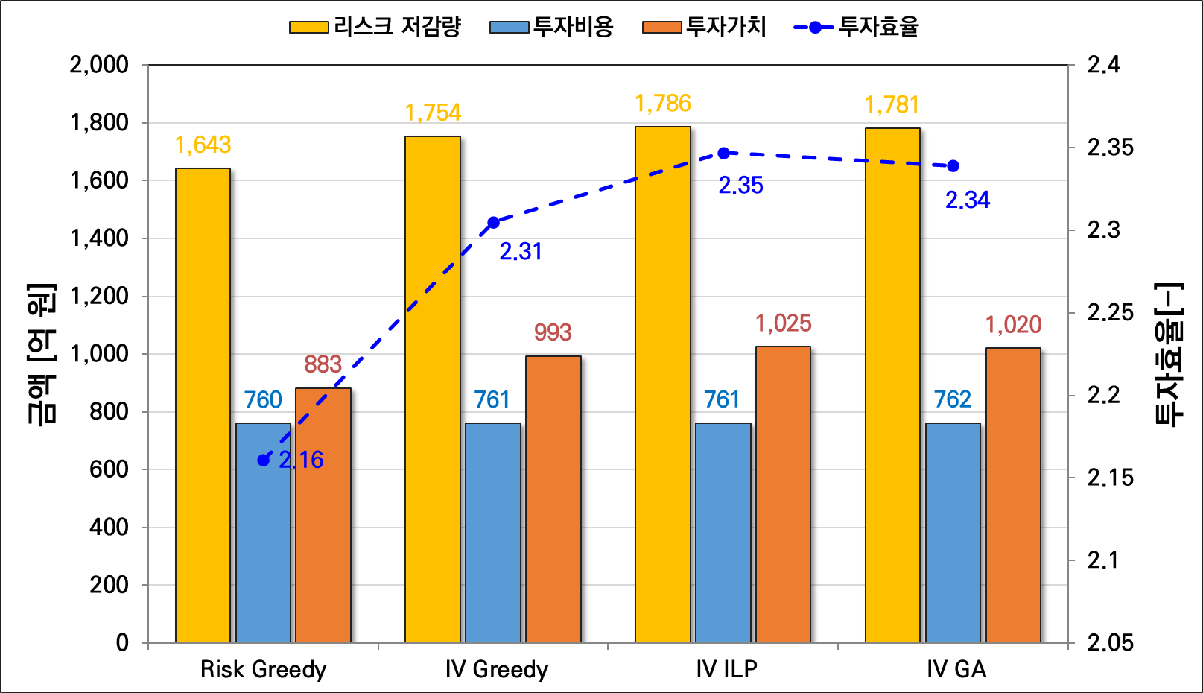
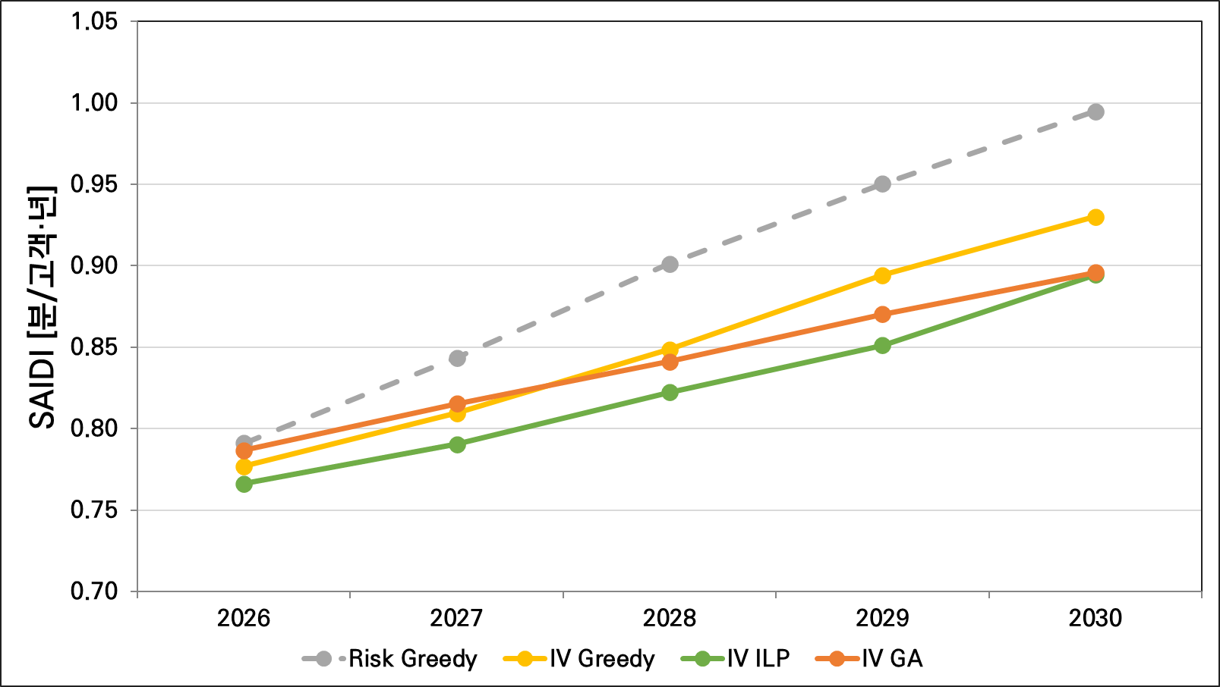
시뮬레이션 결과분석
1단계 시뮬레이션 결과 분석(리스크 vs 투자가치)
리스크 및 투자가치 기반 최적화 결과 교체를 진행하더라도 년도별 SAIDI가 증가 경향을 보임
1단계 결과를 종합하면, 현재 리스크 기반 우선순위보다 투자가치 기반 최적화 기술이 투자효과에서는 더 높은 성능을 나타냈으나 전력설비 노후화에 따른 전력계통 신뢰도 보강에는 어려움을 보임

Slide 22
시뮬레이션 결과분석
2단계 시뮬레이션 결과 분석(투자가치 vs 설비 단위 PI)
PI 기반 최적화는 경제성, 신뢰도, 안전·환경 기준을 함께 반영하여 포트폴리오 구성 변화
IV ILP 대비 투자가치 일부 감소(-2.3%), SAIDI 개선 효과 증가(+13.5%) → 공급 신뢰도 개선 효과
이는 PI 기반 방식이 전력 유틸리티의 운영목표를 반영한 투자계획 수립에 활용될 수 있음을 의미
지표 | IV ILP | PI Greedy | PI ILP | PI GA
교체 물량(대) | 4,607 | 4,200 (-407) | 4,669 (+92) | 4,669 (+92)
투자비용(억 원) | 761.10 | 760.47 (-0.1%) | 761.60 (+0.1%) | 761.50 (+0.1%)
리스크 저감량(억 원) | 1,786.34 | 1,708.53 (-4.4%) | 1,745.48 (-2.3%) | 1,747.45 (-2.2%)
투자가치(억 원) | 1,025.24 | 948.06 (-7.5%) | 983.89 (-4.0%) | 985.96 (-3.8%)
투자효율 | 2.347 | 2.247 (-0.100) | 2.292 (-0.055) | 2.295 (-0.052)
SAIDI 저감(분/호) | 0.6721 | 0.6747 (+0.4%) | 0.7598 (+13.5%) | 0.7454 (+13.5%)

Slide 23
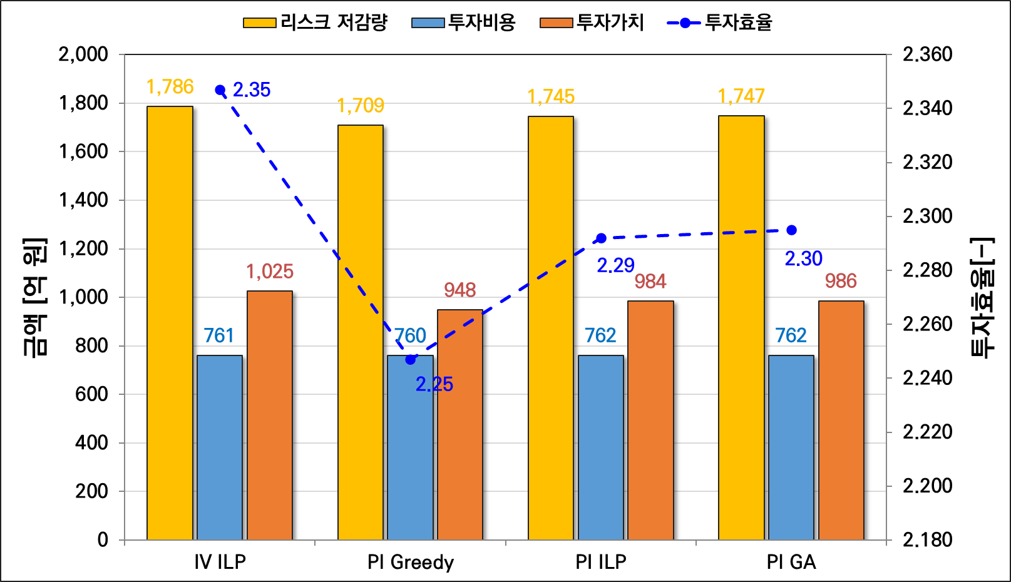
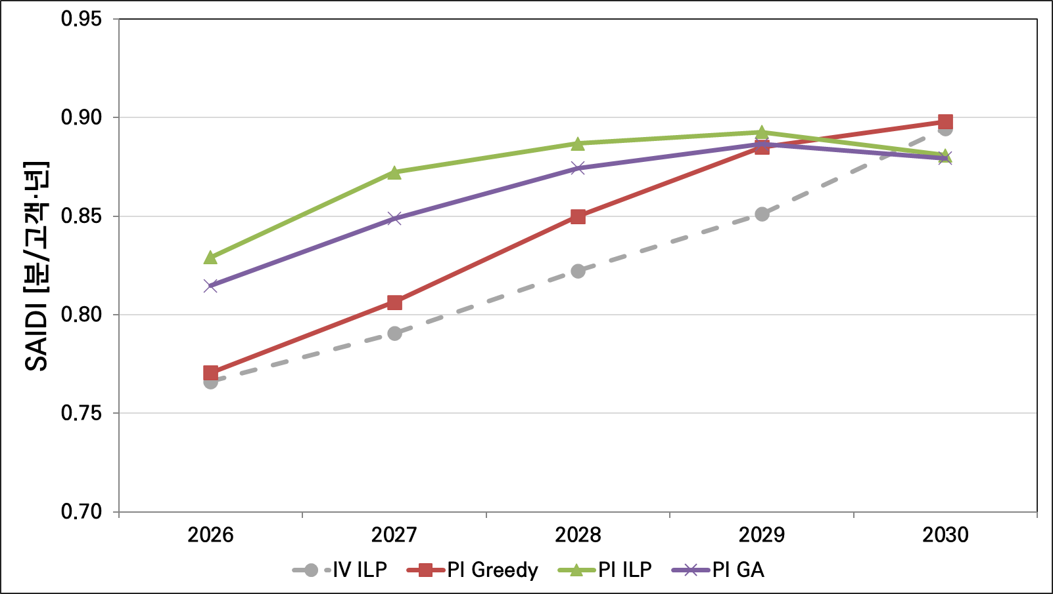
시뮬레이션 결과분석
2단계 시뮬레이션 결과 분석(투자가치 vs 설비 단위 PI)
1단계와 달리 PI를 적용한 경우 연도별 SAIDI 상승 추세를 완화하여 서비스 품질 향상 가능
2단계 시뮬레이션 분석 결과, 경제성 중심의 포트폴리오보다 경제성은 일부 낮아질 수 있으나, 연도별 SAIDI 개선효과를 높일 수 있어 전력 유틸리티 운영 목적에 따른 투자계획 수립 가능성을 확인함

Slide 24
시뮬레이션 결과분석
3단계 시뮬레이션 결과 분석(설비 단위 PI vs 통합 PI)
후보제한형 ILP는 PI ILP 와 투자가치가 거의 같지만 SAIDI 개선 효과가 향상(+9.6%)
통합형 ILP는 투자비용을 11.5% 절감하면서도 리스크 저감량(+3.0%), 투자가치(+14.3%), 투자효율을 모두 개선하여 시스템 관점에서의 자원배분 효과가 뚜렷하게 나타남
지표 | PI ILP | 후보제한형 ILP | 통합형 ILP
교체 물량(대) | 4,669 | 5,209 (+540) | 5,473 (+804)
투자비용(억 원) | 761,60 | 758,91 (-0.4%) | 673.87 (-11.5%)
리스크 저감량(억 원) | 1,708.53 | 1,742.42 (-0.2%) | 1,798.21 (+3.0%)
투자가치(억 원) | 983.89 | 983.51 (-0.04%) | 1,124.34 (+14.3%)
투자효율 | 2.292 | 2.296 (-0.004) | 2.669 (+0.377)
SAIDI 저감(분/호) | 0.7598 | 0.8326 (+9.6%) | 0.8031 (+5.7%)

Slide 25
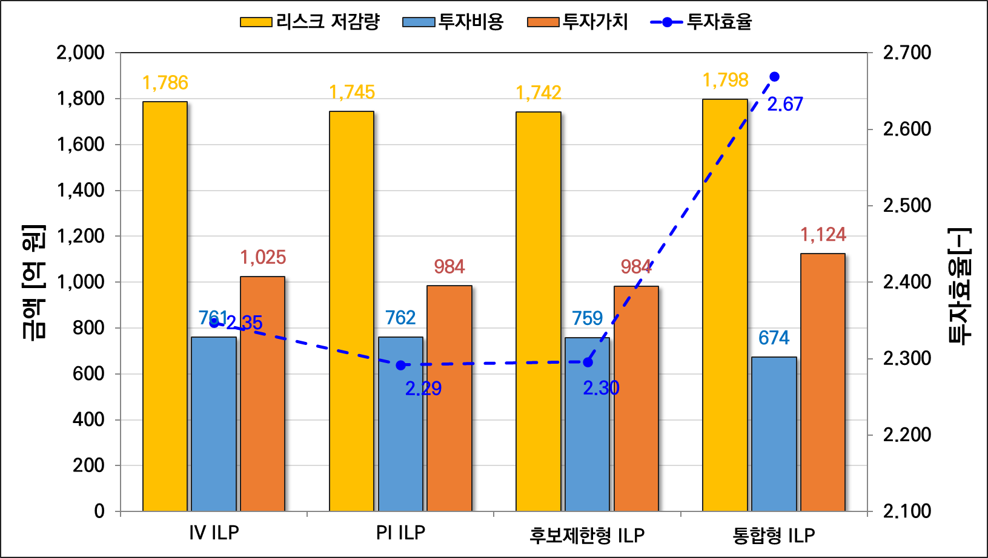
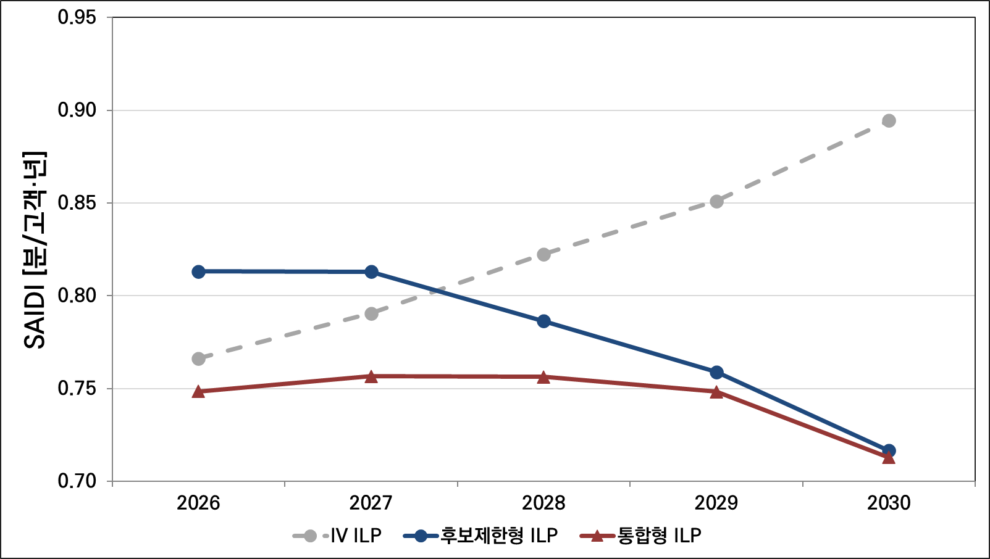
시뮬레이션 결과분석
3단계 시뮬레이션 결과 분석(설비 단위 PI vs 통합 PI)
통합형 ILP는 설비유형 간 칸막이를 제거하고 전체 후보군에서 투자효과가 높은 설비 조합 선택
그 결과 투자비용을 절감하면서, 투자가치·투자효율·SAIDI 등 투자효과 지표가 동시에 개선
이는 개별 설비유형 중심 투자계획보다 시스템 관점의 통합 최적화가 효과적임을 의미

Slide 26
시뮬레이션 결과분석
민감도 분석 개요
시뮬레이션 결과가 특정 조건(예산·물량 등)에만 의존하는지 검증을 위한 민감도 분석 시나리오 구성
예산·물량 뿐 아니라 리스크 총량, 복합 KPI 제약 등 적용하여 운영 제약강화에 따른 투자 계획 분석
또한, 전문가 집단에 따른 의존도를 검증하기 위해 AHP 가중치 조합에 따른 투자 계획 분석
구분 | 변화 범위 | 실행 수 | 분석 목적
예산·물량 민감도 | 기준 예산·물량의 0.5~1.5배 | 66개 | 예산·물량 변화에 따른 투자효과 변화 확인
SAIDI·리스크 총량 | 기준 SAIDI·리스크 제약 강화 | 24개 | 신뢰도 및 리스크 목표 강화 시 포트폴리오 변화
SAIDI·리스크 동시 | SAIDI와 리스크 총량 동시 강화 | 27개 | 복합 운영 KPI 조건의 영향 확인
운영목표 가중치 | 경제성·신뢰도·안전·환경 조합 | 129개 | KPI 전략 변화(AHP 설문결과)에 따른 영향
설비별 최소 교체 | 설비유형별 최소 교체 수량 제약 | 15개 | 설비유형별 최소 투자 요구가 결과에 미치는 영향
α 민감도 | 통합 PI 보정계수 α 변화 | 11개 | 설비유형 가중치 반영률에 따른 영향

Slide 27
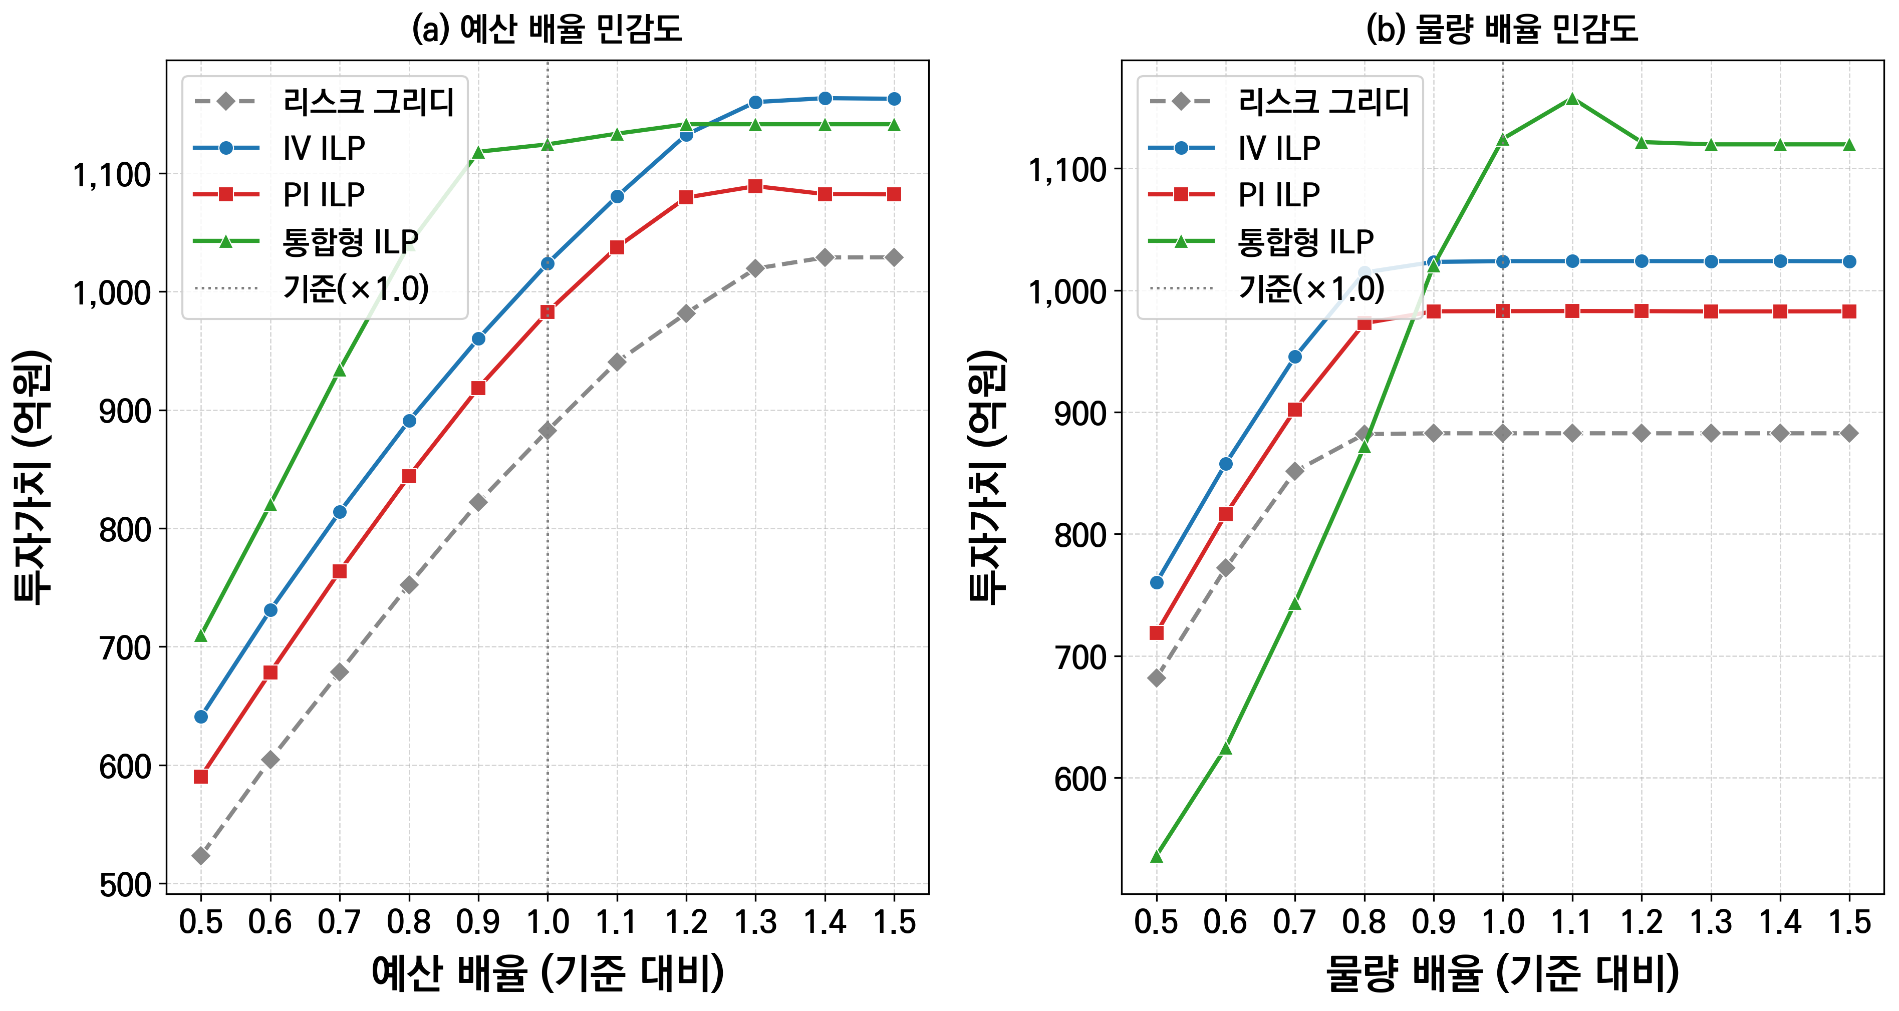
시뮬레이션 결과분석
예산·물량 제약 변화에 따른 투자효과 분석
예산·물량 조건이 완화될수록 선택 가능한 투자 포트폴리오가 확장되어 투자가치 증가
일정 수준 이후에는 증가폭이 둔화되어, 예산 또는 물량 제약 외의 추가 제약이 동작
통합형 ILP는 기준 조건 변화에도 높은 투자가치를 유지하여 결과의 안정성을 확인할 수 있음

Slide 28
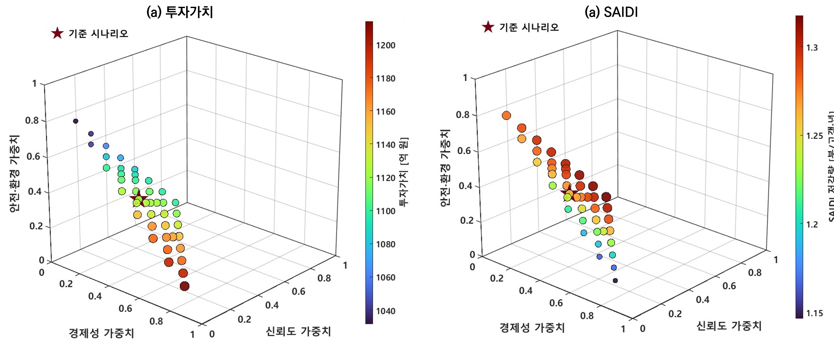
시뮬레이션 결과분석
운영목표 가중치 변화에 따른 투자효과 분석
전문가 의견(AHP 가중치)의 상대적 중요도를 변화시켜 포트폴리오 변화 분석
경제성 가중치가 높아질수록 PI 기반 방식은 투자가치 기반 방식과 유사한 결과를 보임
가중치 조합이 변해도 PI 기반 방식의 상대적 우위가 유지되어 방법론의 강건성을 확인함

Slide 29
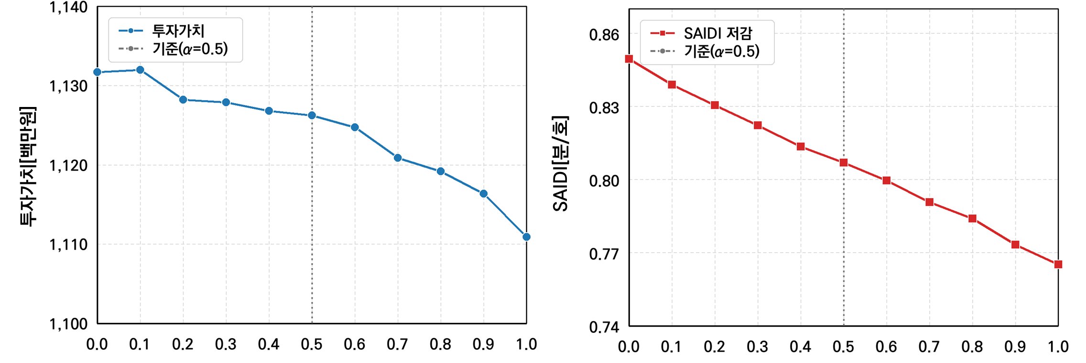
시뮬레이션 결과분석
α 에 따른 투자효과 분석
α는 통합 PI 산정에서 전문가 판단과 비용 보정 효과의 반영 비중을 조정하는 역할을 함
α가 커질수록 교체비용이 낮은 설비 중심으로 포트폴리오가 구성 → 투자비용 감소, 투자효율 개선
반면 교체비용이 큰 설비가 투자에 제외될 수 있으므로 전략적으로 선정해야할 것으로 판단됨

Slide 30
시뮬레이션 결과분석
설비별 최소 교체 제약에 따른 투자효과 분석
제약 수준이 2%인 경우 비용·물량 제약 모두 투자가치와 SAIDI가 개선 → 포트폴리오 균형에 기여
제약 수준이 높아질수록 투자비용은 증가하나, 투자가치와 SAIDI 개선 효과는 감소
최소 예산 배분은 균형 확보 수단으로 활용하되, 과도한 제약 설정은 통합 최적화 효과를 저하
제약 유형 | 제약 수준 | 투자비용 변화 (%) | 투자가치 변화 (%) | SAIDI 변화 (%)
최소 물량 제약 | 1.0% | +3.0 | −0.1 | +0.9
 | 2.0% | +11.5 | +1.4 | +2.1
 | 3.0% | +13.1 | −10.4 | −0.6
 | 4.0% | +13.1 | −15.8 | −4.1
 | 4.5% | +13.1 | −24.7 | −6.7
최소 비용 제약 | 1.0% | +4.5 | +0.5 | +0.1
 | 2.0% | +13.1 | +2.1 | +2.5
 | 3.0% | +13.1 | −4.4 | −0.8
 | 3.5% | +13.1 | −8.2 | −3.2

Slide 31
결론 및 향후 연구

Slide 32
결론 및 향후 연구
결론
기존 리스크 기반 우선순위 방식은 고위험 설비 식별에는 유효하지만, 실무 제약 조건 하에서 최적 투자 포트폴리오를 구성하기에는 한계가 있음 → 의사결정 GAP 발생
본 연구에서는 이러한 문제를 해결하기 위해 리스크 평가를 확장하여 투자효과(경제성, 신뢰도, 안전· 환경)와 AHP·Fuzzy 기반 전문가 판단을 반영한 다기준 투자우선순위 지수(PI)를 제안함
제안된 방법은 전력 유틸리티의 운영 목표와 전문가 판단을 정량적으로 평가하여 최적 투자 우선순위 산정이 가능하며, 기존 방법 대비 유연한 자산 투자계획 수립이 가능
또한, 설비유형 및 비용규모 가중치를 적용, 시스템 관점에서의 투자 포트폴리오 최적화 지원 가능
향후 연구 방향
실제 전력 유틸리티의 설비 데이터와 운영 이력을 적용하여 제안 방법론의 실계통 적용 가능성 확보
상기 검증 결과를 바탕으로 전력설비 운영환경에 적합한 자산관리 시스템 적용을 위해, 기업별 운영 목표와 설비 및 지역 특성 변화에 따라 가중치가 동적으로 조정되는 적응형 의사결정 구조 연구

Slide 33
감사합니다.

Slide 34
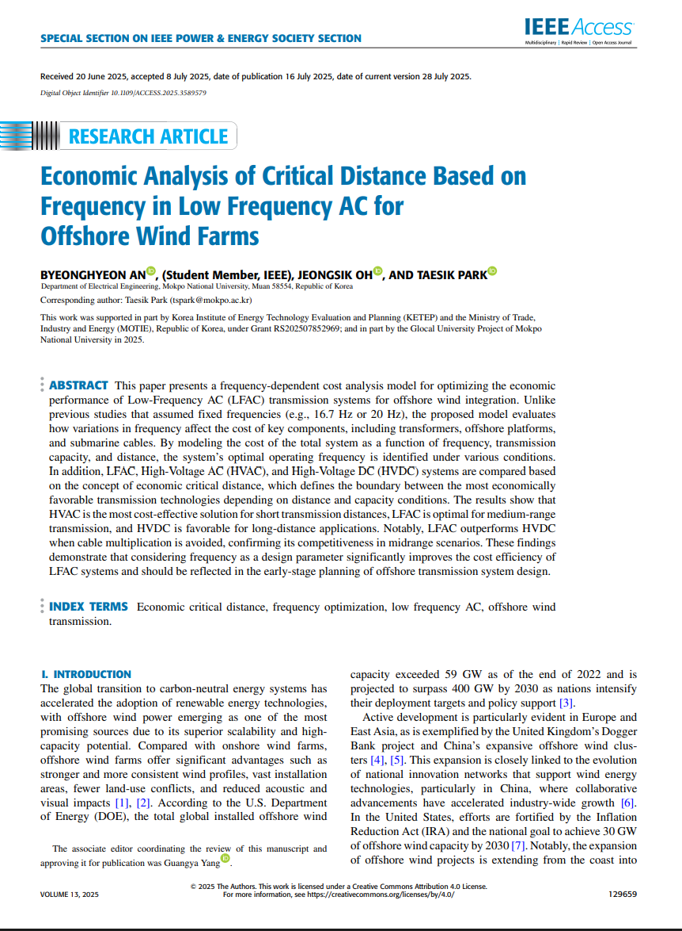
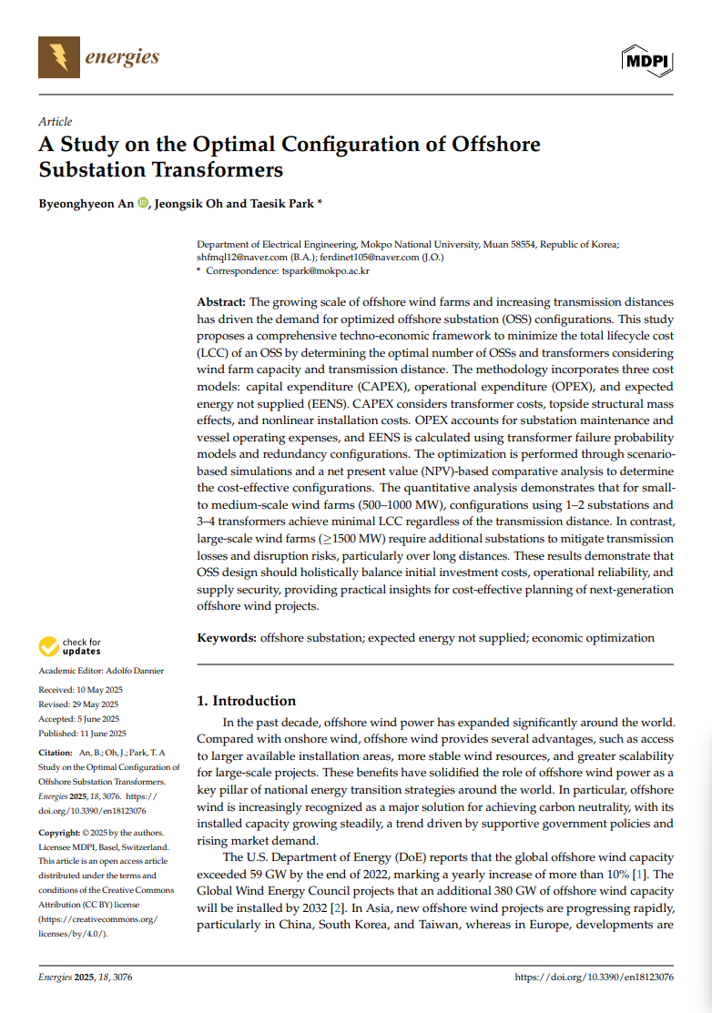
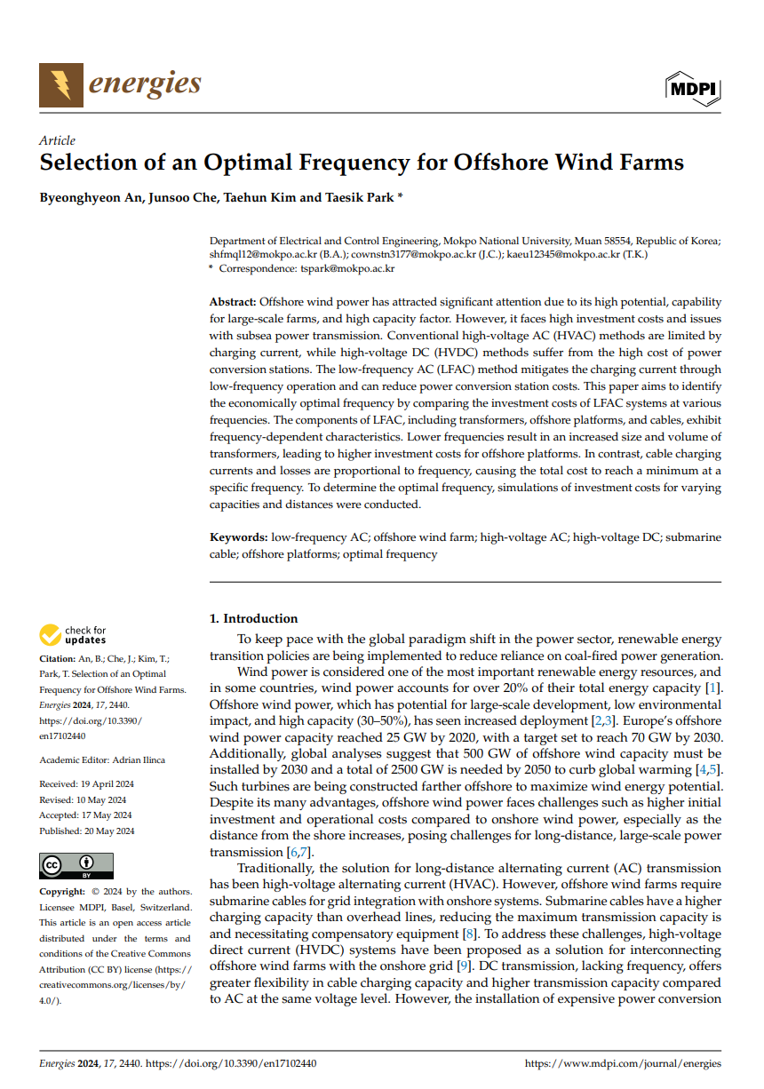
논문 게재 현황
SCI 논문 3편, KCI 논문 6편 게재

